Slide 1
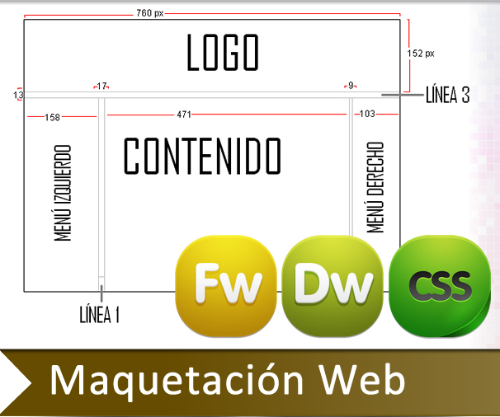

Practica de maquetación en Photoshop, día miércoles 06 de abril
Realizar el diseño de pagina web que se describe en el siguiente material: como hacer una portada de pagina web en photoshop cs6
https://www.youtube.com/watch?v=WYosaJ_2ZGY&nohtml5=False
*las dudas serán resueltas en la clase siguiente

